Slide 1


Slide 2

GLIEDERUNG
Einleitung
Was ist NSG
Vorgehensweise für die Verwendung
Sicherheitsregeln
Zusammenfassung
Fazit
Quellen
Fragen und Antwort

Slide 3

Einleitung (Zitat)
Auch ein schlechter
Plan ist besser als gar kein Plan
Michail Tschigorin

Slide 4

Was ist NSG
(Netzwerksicherheitsgruppe)
Eigenschaften
Kurz Infos
Filtert den Netzwerkverkehr innerhalb der virtuellen Netzwerke
Sicherheitsregeln für ein- und ausgehenden Netzwerkverkehr
Regeln können über Quelle, Ziele und Protokolle angegeben werden
Verbindung zum und vom Internet
Zusammenfassung von Ressourcen wie Netzwerkstationen oder virtuellen Netzen, die gemeinsame Sicherheitsrichtlinien verwenden.

Slide 5
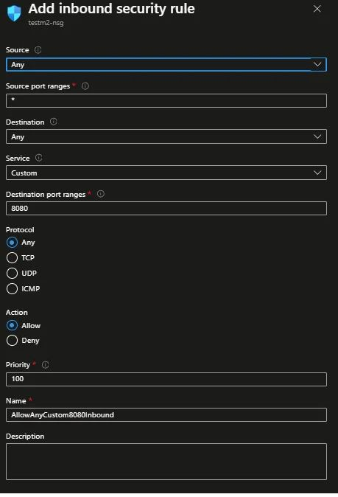
Vorgehensweise für die Verwendung
Keine Subnetz pro NSG nötig
Regel Reihenfolge ist wichtig
Regelauswertung immer von kleine bis groß
Bereitstellung planen
Gute Namen für Regeln wählen
Zeigt alle verfügbaren Regeleinstellung

Slide 6


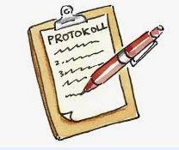




Kurz Infos über
Sicherheitsregeln
Name
Priorität
Quelle oder Ziel
Protokoll
Sollte eindeutig sein
Zahl zwischen 100 – 4096
Kleinstes zuerst
Beliebiges Element oder IP-Adresse
TCP, UDP, ICMP, ESP, AH oder ANY
Richtung
Portbereich
Aktion
Eingehend oder
Ausgehend
Einzelne oder Bereiche
Zulassen oder Verweigern

Slide 7
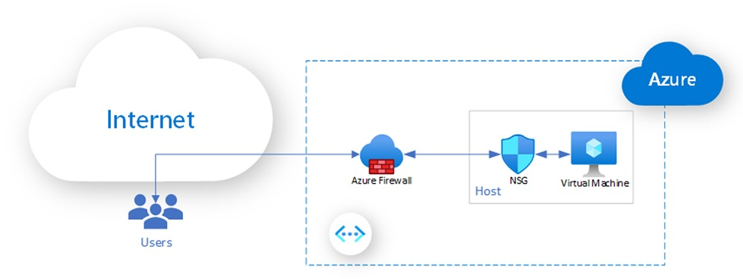
Zusammenfassung
Ergänzt die Funktion der Firewall
Filterung des Datenverkehrs auf Netzwerkebene
Datenverkehr von Ressourcen kann so gesteuert werden

Slide 8

Fazit
Weniger ist manchmal mehr.
Niedriger ist besser.
Ein schlechter Plan ist besser als keiner.
Nenne die Dinge beim Namen.

Slide 9
Quellen
Bild auf Folie 1 https://vecta.io/symbols/28/microsoft-azure-color/78/nsg
Bild auf Folie 2 https://www.turingtaco.com/content/images/2023/11/Azure-NSG-3.jpg
Bild auf Folie 3 https://media.istockphoto.com/id/932472800/de/vektor/planen-sie-einen-plan-b-zeichen-abbildung-stra%C3%9Fenplanung-%C3%BCber-wei%C3%9F.jpg?s=612x612&w=0&k=20&c=XsCvTCJROFUMFMVGXi1_zxKpJULlat4llPp5erbLSD0=
Bild auf Folie 4,5 https://ntweekly.com/wp-content/uploads/2024/05/image-51.png
Infos Folie 4,5 https://medium.com/@phaubus/azure-nsgs-and-asgs-for-dummies-a9afcc5e2505
Bild auf Folie 6 https://tinyurl.com/25tnpp6j, https://tinyurl.com/2amk2ejd, https://tinyurl.com/2ydfbl25, https://tinyurl.com/2dkbsr6r, https://png.pngtree.com/png-clipart/20201128/ourlarge/pngtree-post-it-border-png-image_2448268.jpg, https://tinyurl.com/2yshlhnp, https://www.clker.com/clipart-action-3.html
Infos Folie 6 https://learn.microsoft.com/de-de/azure/virtual-network/network-security-groups-overview
Bild auf Folie 7 https://azurecomcdn.azureedge.net/mediahandler/acomblog/media/Default/blog/b0edb5b2-367c-45a3-aded-26f9d96b8bab.jpg
Infos Folie 7, 8 https://medium.com/@phaubus/azure-nsgs-and-asgs-for-dummies-a9afcc5e2505
Bild auf Folie 8 https://media.licdn.com/dms/image/D4D12AQGOxeJbAJEPWg/article-cover_image-shrink_600_2000/0/1694217648572?e=2147483647&v=beta&t=I3VA7I8_fVwNMSpWj1R6tQvPKABE8hD-O8ndeWU1N2g
Bild auf Folie 10 https://us.123rf.com/450wm/evstigneevaks/evstigneevaks2211/evstigneevaks221100017/193886116-ausrufezeichen-und-fragezeichen-satzzeichen-vektordesignelement.jpg?ver=6

Slide 10



Fragen
und
Antworten

